Slide 1
Информационно-коммуникационные технологии в системе музыкального образования детей
Катков А.Н.
директор МБУДО «ДМШ №23» Советского района г.Казани

Slide 2
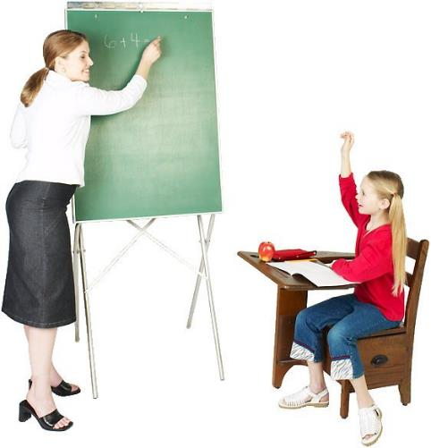
«Общеизвестно, что нельзя двигаться вперед с головой, повернутой назад, а потому недопустимо в школе XXI века использовать неэффективные, устаревшие технологии воспитания, изматывающие и ученика, и учителя, требующие больших временных затрат и
не гарантирующие качество воспитания...»
М. Поташник, член Российской академии образования

Slide 3
Цель:
активизация познавательной и творческой деятельности учащихся.

Slide 4
Задачи:
повышение мотивации учащихся к обучению
развитие интереса учащихся к самостоятельной творческой деятельности; активизация творческого потенциала учащихся
повышение интереса учащихся к музыкальной культуре
обогащение методических возможностей организации совместной деятельности педагога и учащихся, придание ей современного уровня

Slide 5
Виды информационно-коммуникационных технологий:
Мультимедийные презентации
Компьютерные обучающие программы, программы для создания музыки и набора нотного текста, приложения для смартфонов («Fl Studio», «Steinberg. Cubase», «Adobe Audition», «Finale», «Sibelius», «Абсолютный слух», «Perfect Piano», «Тюнер и метроном» и др.)
Электронные книги, учебники, справочники, словари
Мультимедийные устройства
Работа в сети Интернет
Дистанционное обучение, консультирование, участие в конкурсах, олимпиадах, конференциях и др.

Slide 6
Проблемы применения ИКТ в работе преподавателя:
Неправильное определение дидактической роли и места ИКТ на занятиях
Бесплановость, случайность применения ИКТ
Перегруженность занятия демонстрацией
Низкая эффективность использования ИКТ с целью удовлетворения запросов участников образовательного процесса
Недостаточный уровень компьютерной грамотности педагогов
Недостаточное программное обеспечение педагогической и управленческой деятельности
Недостаточное количество мультимедийного оборудования для проведения онлайн- конференций, семинаров, участия в вебинарах
Недостаточное количество оборудования для организации образовательного процесса с детьми

Slide 7
Противоречия:
Между стремительным развитием информационных технологий и материально-техническим обеспечением учреждения
Между существующей информационно-коммуникационной образовательной средой и эффективностью использования ее потенциала с целью удовлетворения запросов участников образовательного процесса

Slide 8
Спасибо за внимание!

